Slide 2
2024
Java 프로젝트
쇼핑몰 구현
정상필
유지명
이환희

Slide 3
Java 프로젝트
목차
01
프로젝트 소개
02
개발 환경
03
프로젝트 주요기능
04
문제점
05
느낀점

Slide 4
작업기간
24.04.24 ~ 24.05.08
프로젝트 소개
프로젝트
소개
Java 환경에서 쇼핑몰 구현
메인 서비스
쇼핑몰 메인화면 구현
상품 상세페이지 열람
로그인 서비스
로그인시 회원가입 데이터 기반으로
유저 데이터 저장
아이디 비밀번호 찾기 서비스
장바구니 서비스
장바구니 테이블 구현
상품 주문하기 구현

Slide 5




개발환경
개발 환경
사용기술
JAVA v11
프로그래밍 언어
Eclipse
개발 툴
Github
코드 공유를 통한 협업
SourceTree

Slide 6
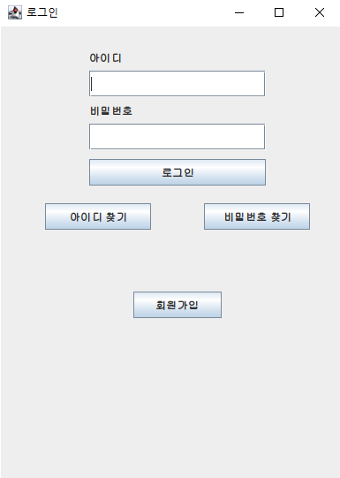
프로젝트 주요기능 1.로그인 / 회원가입
회원가입창 스크린샷
설명- 중복확인에 대한 기능

Slide 7
프로젝트 주요기능 1.로그인 / 회원가입
아이디, 회원가입 창
설명- 중복확인에 대한 기능

Slide 8
프로젝트 주요기능 2.메인페이지/카테고리 페이지
메인페이지 스샷, 소분류 카테고리 페이지 스샷
설명

Slide 9
프로젝트 주요기능 3.상세페이지
제품 상세 페이지 스샷
설명- 수량 콤보박스 수정 되고 장바구니에 넘기는 기능

Slide 10
프로젝트 주요기능 4.장바구니 페이지
장바구니 페이지 스샷
(주문건이 아무것도 없을 때)
설명-
장바구니 페이지 스샷
(주문건이 추가됐을 때)
설명-

Slide 11
프로젝트 주요기능 4.장바구니 페이지
장바구니 페이지 스샷
(선택 됐을 때)
설명-
장바구니 페이지 스샷
(선택 이 해제 됐을 때)
설명-

Slide 12
프로젝트 주요기능 4.장바구니 페이지
장바구니 페이지 스샷
(상품이 있을 때)
설명-
장바구니 페이지 스샷
(삭제 버튼을 눌렀을 때)
설명-

Slide 13
프로젝트 주요기능 4.장바구니 페이지
선택한 상품 주문했을 때 테이블
선택한 상품 주문했을 때 뜨는 팝업 스샷
설명 – 선택한 상품에 대한 주문건만 계산이되고
팝업창이 닫히며
선택이 되지 않은 주문건만 리스트에 남는다

Slide 14
프로젝트 주요기능 4.장바구니 페이지
일부 선택 된 상품 주문했을 때 테이블
전체 상품 주문했을 때 뜨는 팝업 스샷
설명- 닫기 버튼을 누르면 주문건이 삭제되고
팝업이 닫히며
장바구니 리스트가 초기화된다.

Slide 15
문제점
인터넷 쇼핑몰을 구현하기엔 우리가 배운 SWING 관련 메서드의 범위가 너무 적었음
- 해결방법 : 필요한 메서드가 있을 때마다 웹에 관련 키워드를 검색해서 활용
3. 자바 기초 문법에 대한 이해도가 부족함
3-1. 해결방법 : 수업 녹화본과 자료들을 복습하면서 기능을 이해하고 활용함
2. Git 시스템과 , SourceTree 툴을 사용해 형상관리를 진행하는 과정에서 어려움이 있었음
2-1. 같은 파일을 동시에 수정하면 충돌 오류가 생김
2-1. 해결방법 : 충돌 오류가 생기면 해당 조원과 대면해서 비교하고 수정함
2-2. 모든 인원이 main에서 작업을 진행해 커밋을 잘못하거나 푸쉬를 잘못한 경우 되돌아가지 못하는 오류 발생
- 2-2해결방법 : 각 조원마다 브랜치를 나눠서 각자의 코드를 관리하고 팀장이 main 브랜치에 매일 정해진 시간에 병합 함

Slide 16
느낀점
SWING 의 난이도가 생각보다 높았음
실제로 자바를 활용하는 것이 어려워 복습의 필요성을 느낌
Git세팅이 오래걸려 프로젝트 초반에 시행착오가 있어 다음 프로젝트 때에는 미리 준비를 해야겠다고 느낌
왜 객체 지향 언어인 JAVA를 사용하는지에 대해 이해하게 됨

Slide 17
Q&A

Slide 18
감사합니다.

